Slide 1
Estratósfera o no?
Elio Campitelli

Slide 2
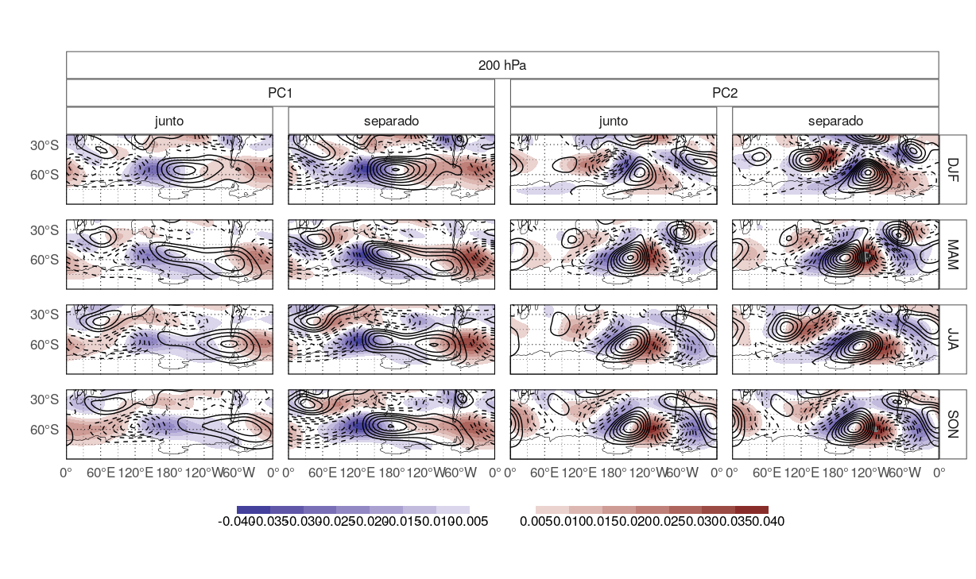
cEOF calculado usando la anomalía zonal. Parte real en sombreado, parte imaginaria en contornos (dataset = ERA Interim).

Slide 3
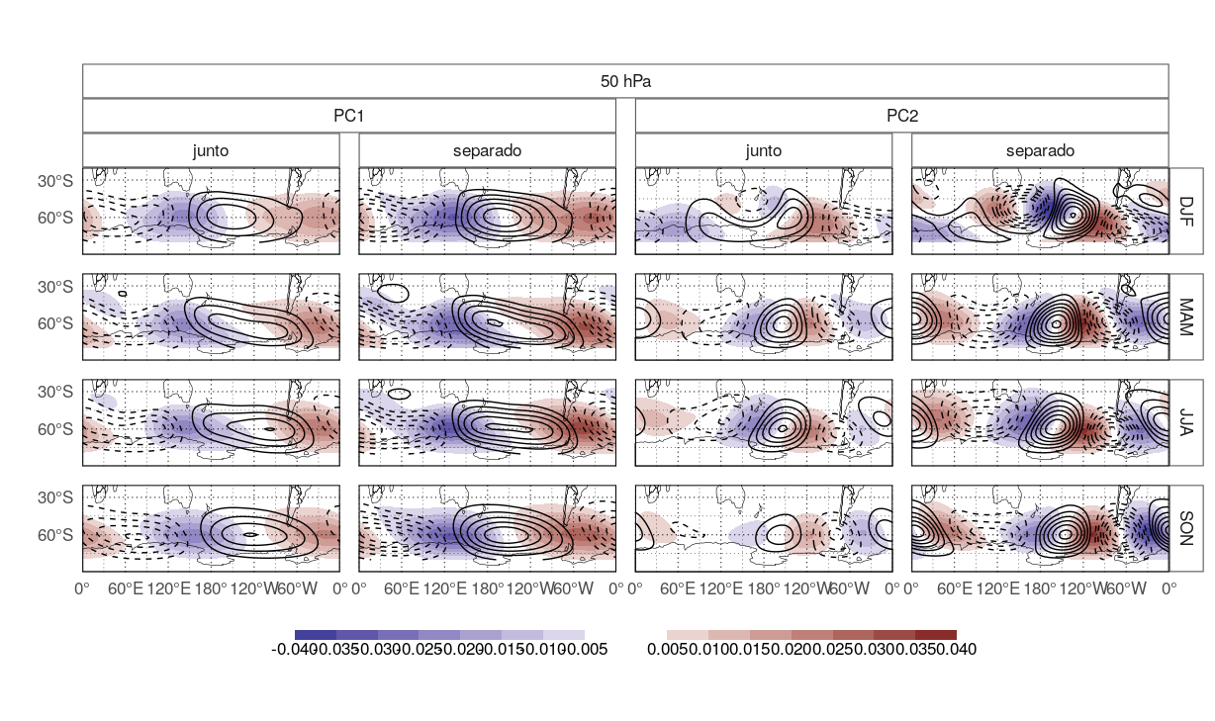

Slide 4
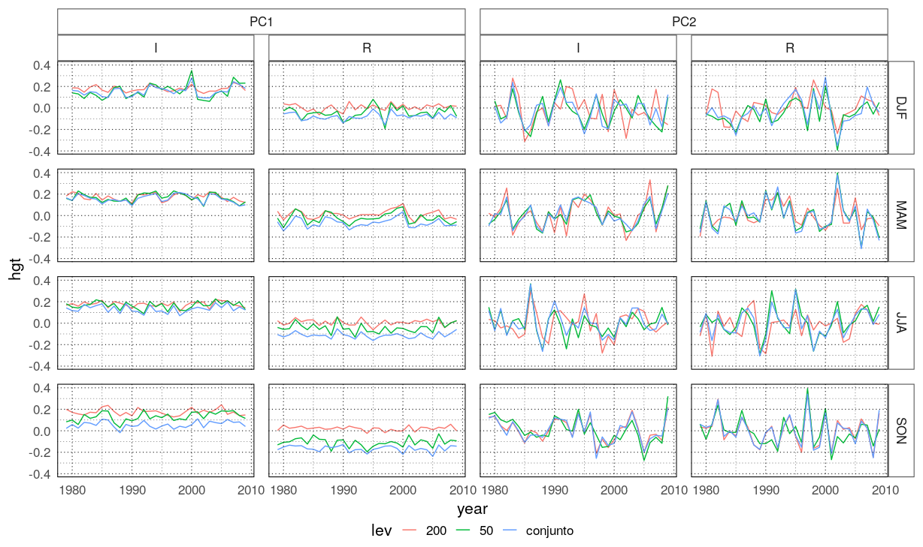

Slide 5
